Slide 1

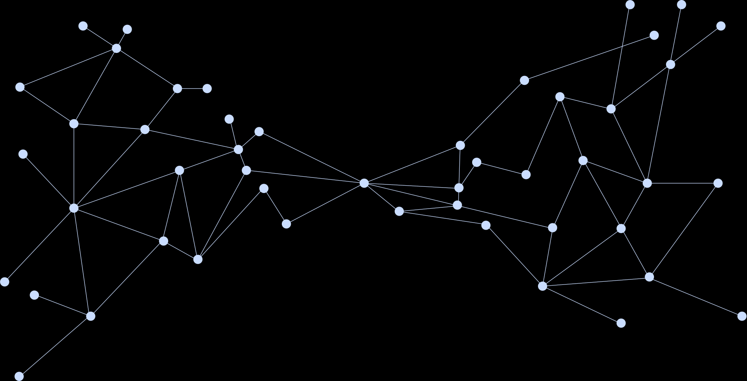


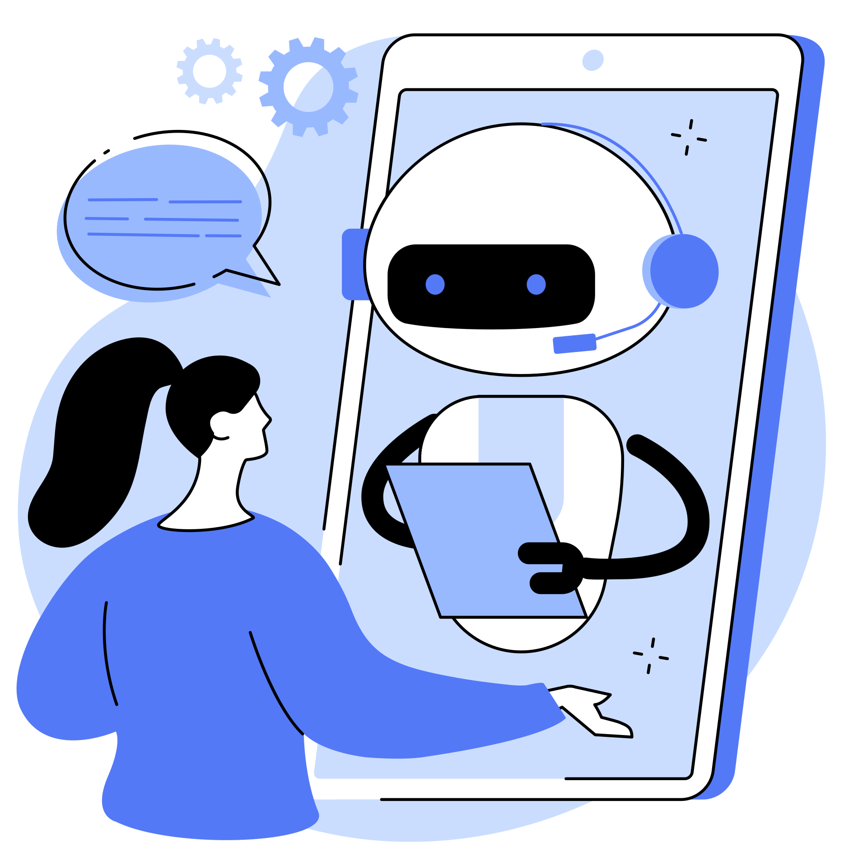
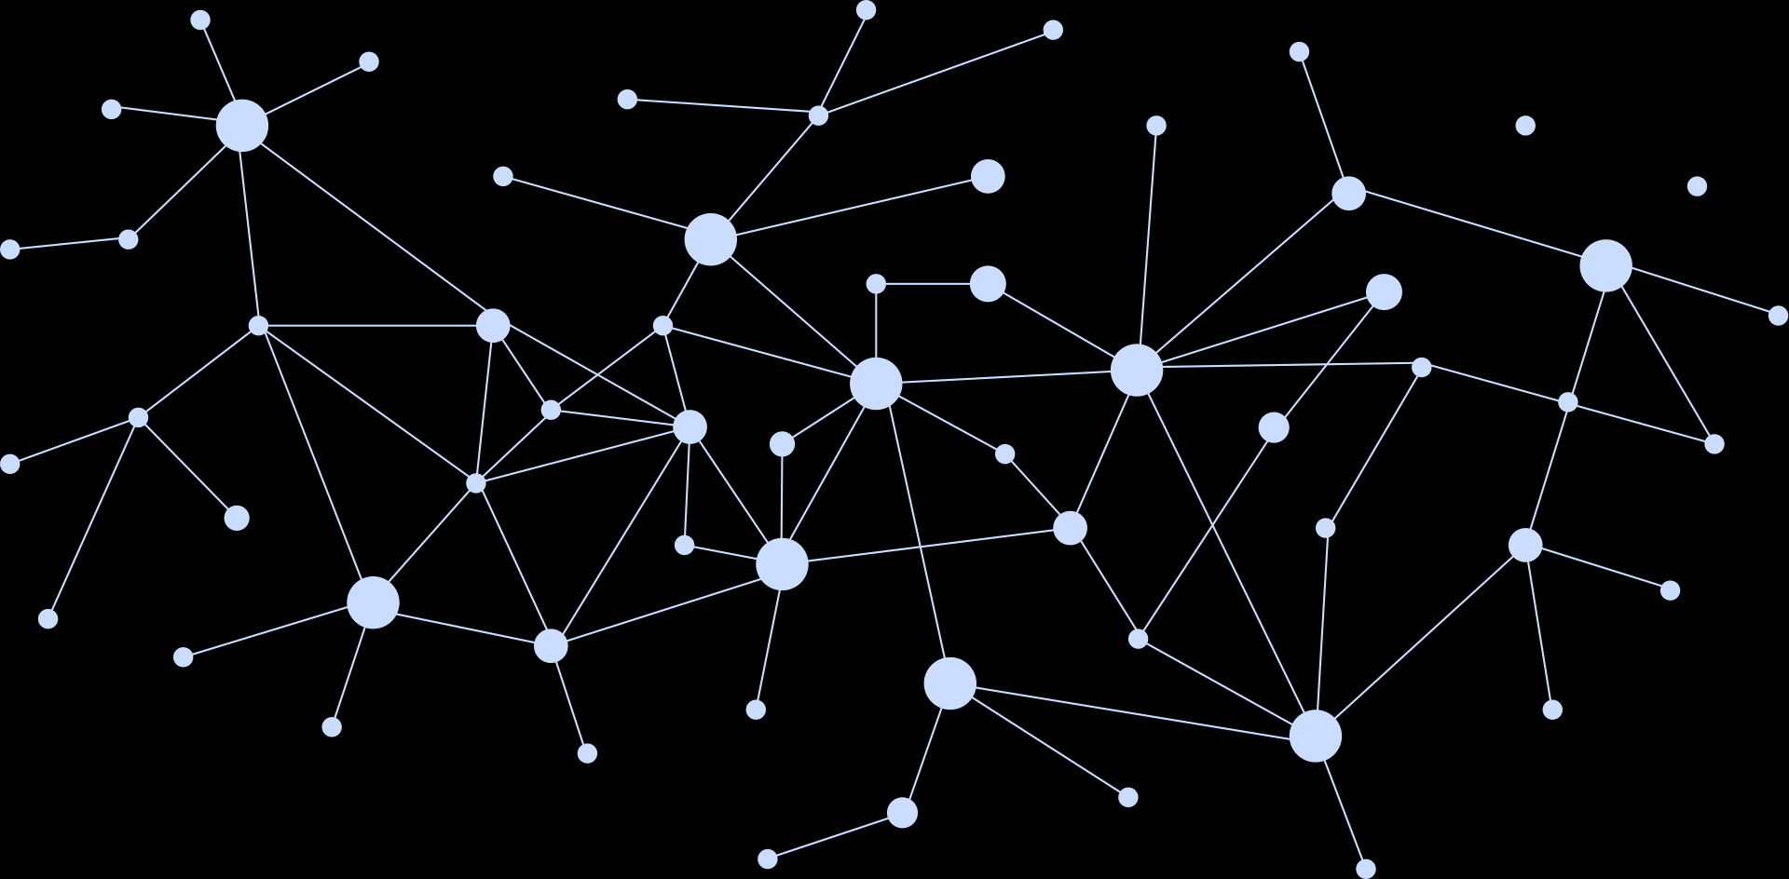
مستقبل الوظائف
فــي عصــر
الذكاء الاصطناعي
www.qataracademy.net

Slide 2

ما هو
الذكاء الاصطناعي؟
تعريف مبسط:
الذكاء الاصطناعي هو قدرة الآلات على التعلم
واتخاذ القرارات مثل البشر.
أمثلة:
المساعدات الصوتية ، السيارات ذاتية القيادة، تحليل البيانات الضخمة.

Slide 3

كيف يغير
الذكاء الاصطناعي سوق العمل؟
إتمام الوظائف الروتينية.
تحسين الإنتاجية وتقليل الأخطاء البشرية.
خلق وظائف جديدة تتطلب مهارات متقدمة، تقليل الحاجة لبعض الوظائف التقليدية.

Slide 4

الوظائف المهددة بالاختفاء!
موظفو
إدخال البيانات
وظــائـف
التصنيع اليدوي
خدمة العملاء
التقليدية
بعض الوظائف الإعلامية مثل التحرير الآلي
الأعمال المحاسبية
الروتينية

Slide 5
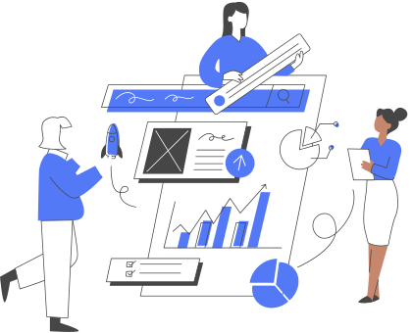
الوظائف الجديدة في عصر الذكاء الاصطناعي
مطورون للروبوتات.
محللو البيانات الضخمة.
متخصصو الأمن السيبراني.
مهندسو الذكاء الاصطناعي.
خبراء التسويق الرقمي والتحليل الذكي.

Slide 6
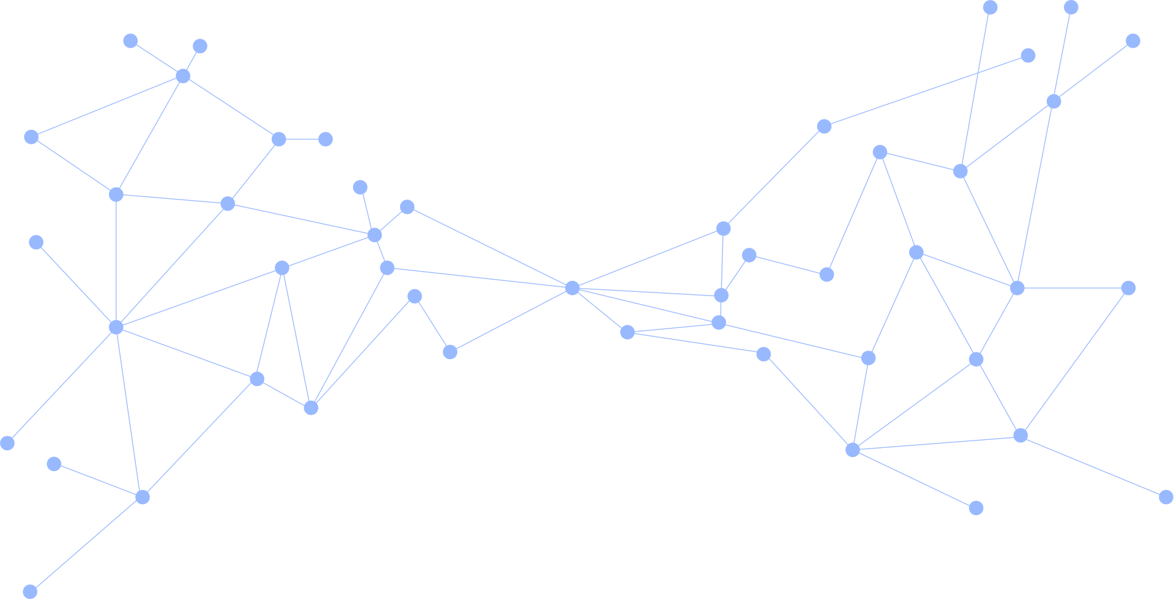
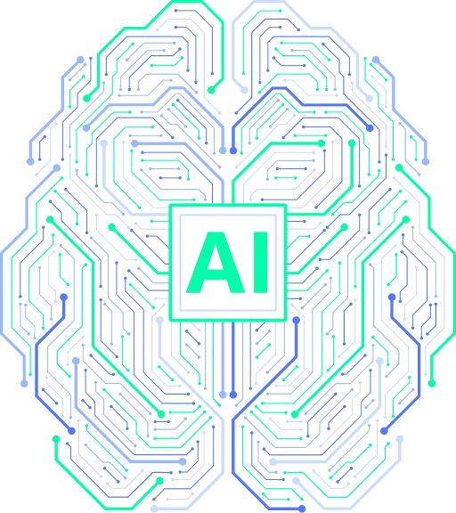
كيف تتكيف مع التغيرات
في سوق العمل؟
تعلم المهارات الرقمية والتقنية.
تطوير مهارات التفكير النقدي وحل المشكلات.
الالتحاق بدورات الذكاء الاصطناعي وتحليل البيانات.
اكتساب مهارات لا تستطيع الآلات تقليدها
(الإبداع ، الذكاء العاطفي).

Slide 7
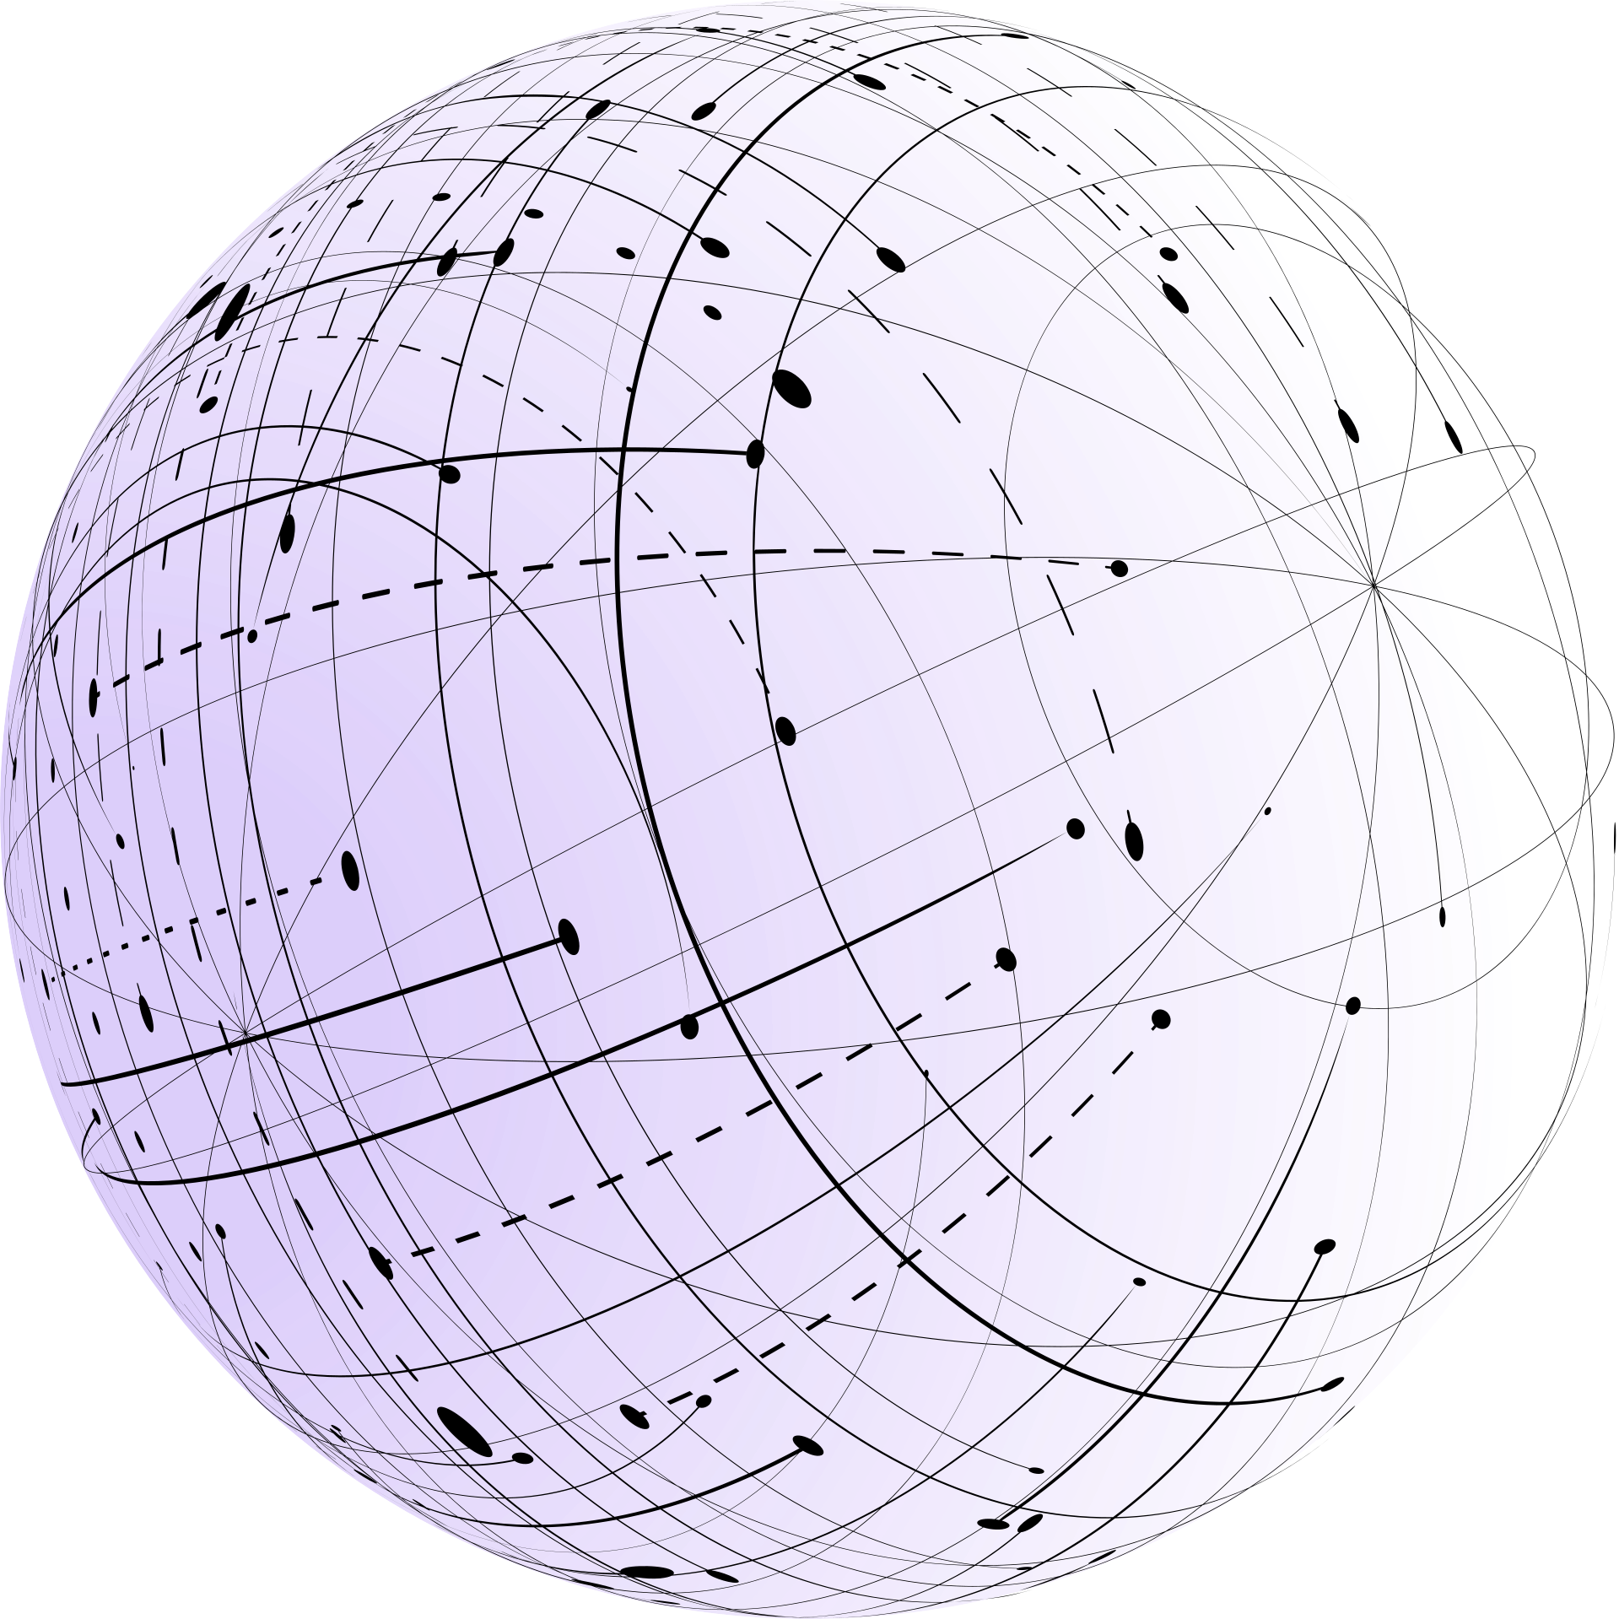

الذكاء الاصطناعي
في العالم العربي
السعودية:
مشاريع ضخمة مثل "نيوم" تعتمد على الذكاء الاصطناعي.
الإمارات:
وزارة خاصة بالذكاء الاصطناعي واستثمارات في الروبوتات.
قطر والكويت:
استثمارات في التكنولوجيا المالية والبيانات الضخمة.
مصر:
التركيز على التحول الرقمي وتدريب الشباب.

Slide 8
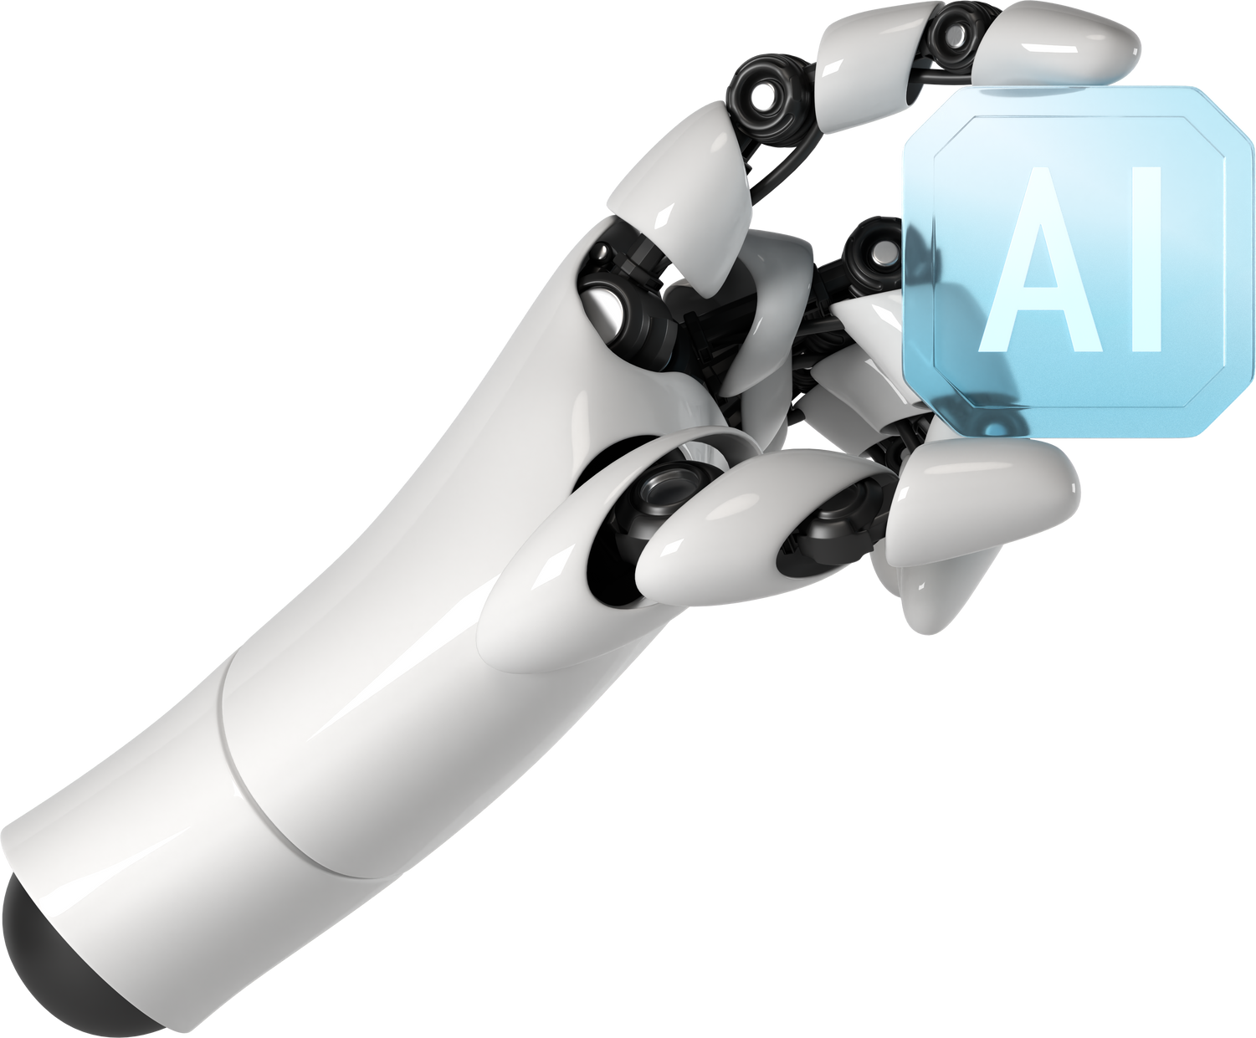
أدوات الذكاء الاصطناعي التي يجب أن تتعلمها
(للمساعدة في الكتابة والإجابة عن الأسئلة).
(لغة برمجة للذكاء الاصطناعي).
(لإنشاء أنظمة تعلم الآلة).
(لتحليل البيانات).

Slide 9
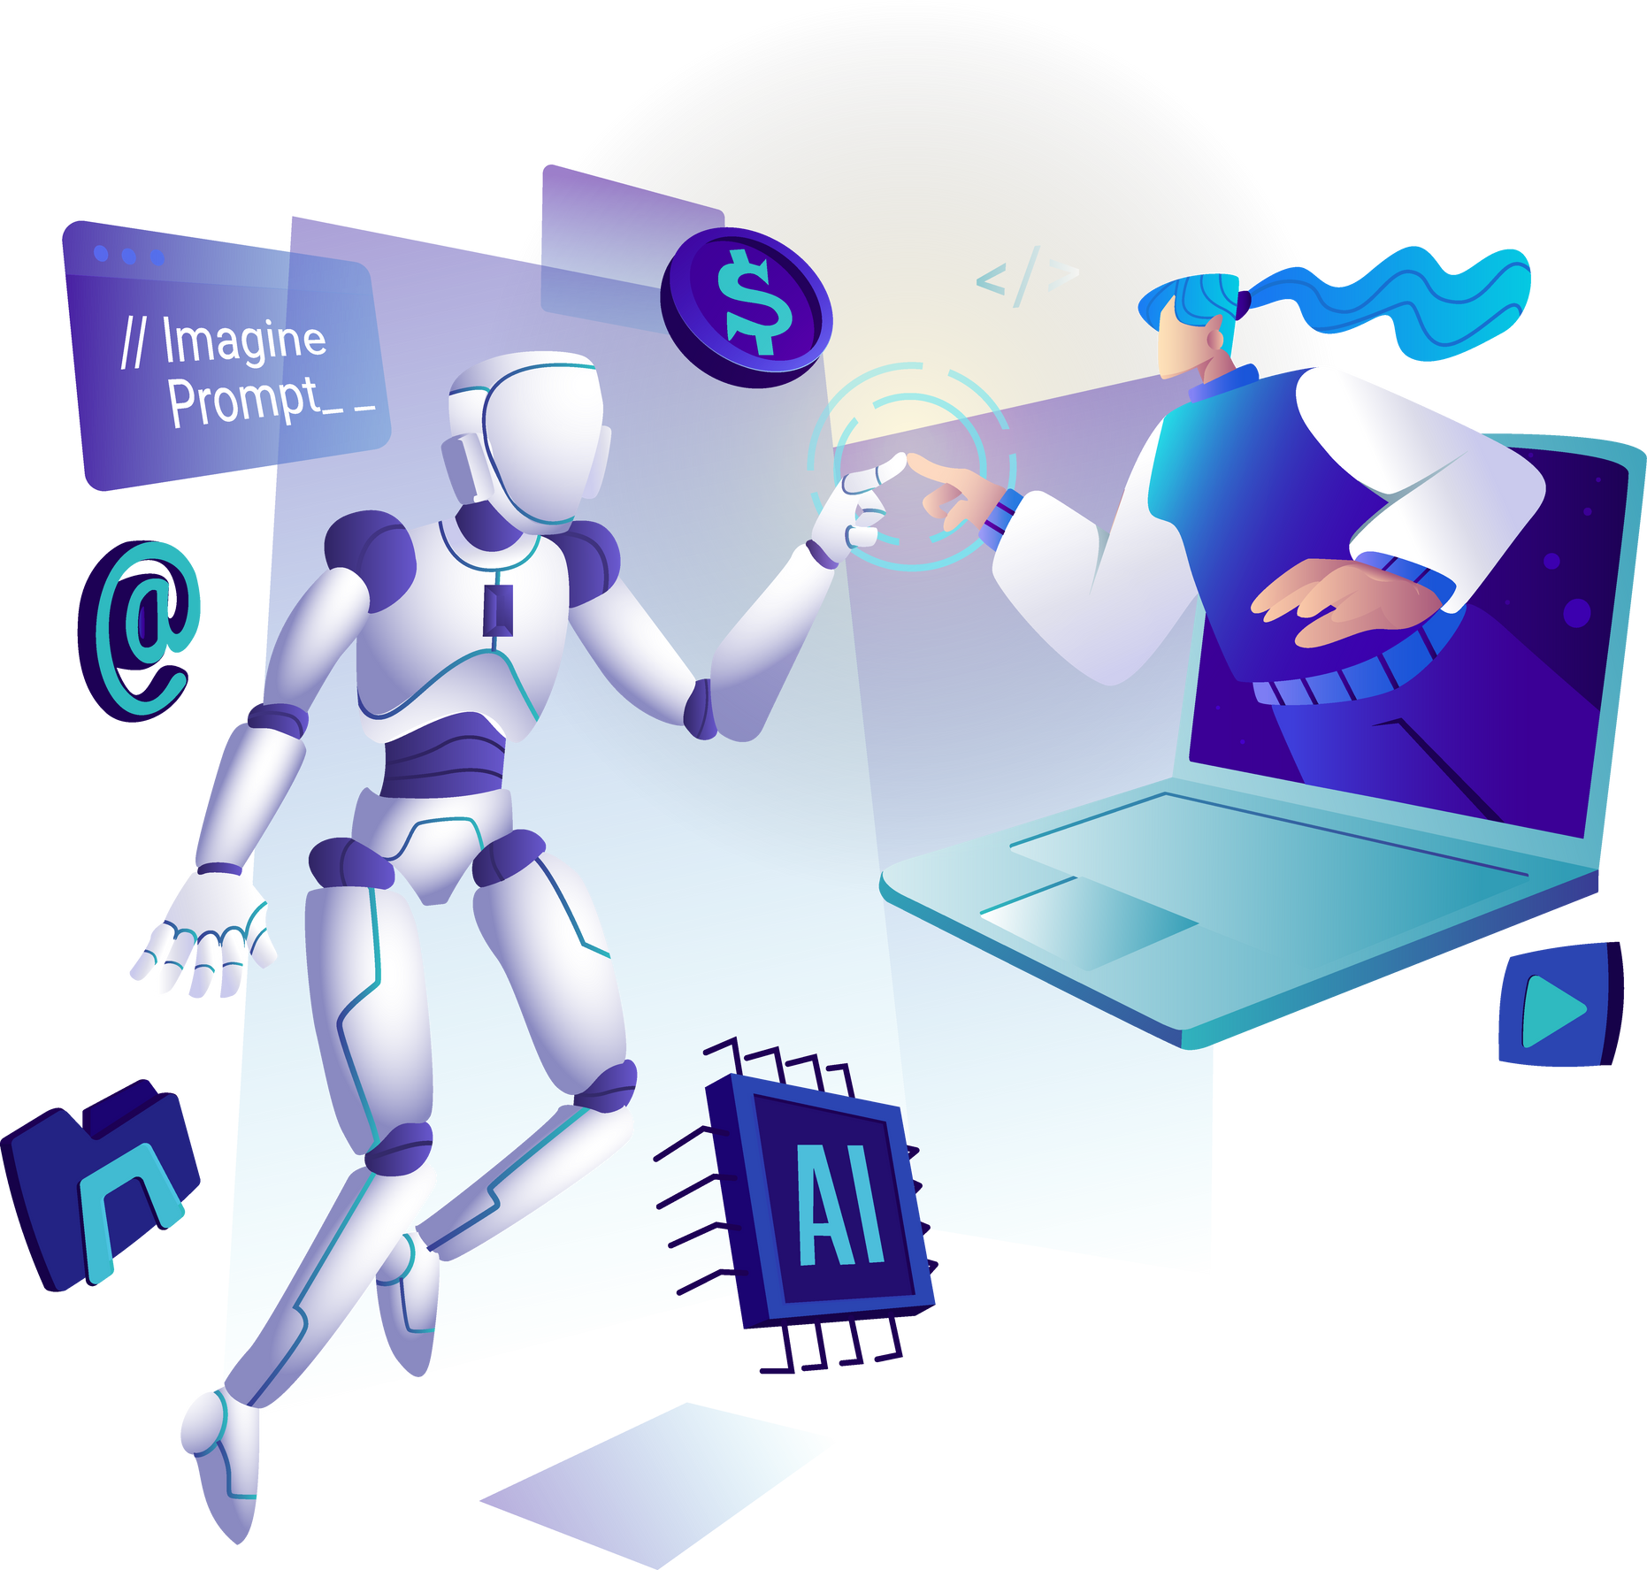
تأثير الذكاء الاصطناعي
على ريادة الأعمال
تسريع تطوير المنتجات.
تقليل التكاليف وزيادة الكفاءة.
تحليل بيانات العملاء وتحسين التسويق.
تقديم خدمات ذكية مثل روبوتات الدردشة.

Slide 10

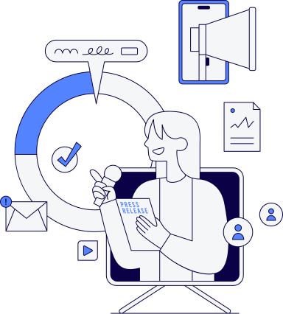
أفضل التخصصات المستقبلية
في عصر الذكاء الاصطناعي
علم البيانات وتحليل البيانات الأمن السيبراني.
التسويق الرقمي والتحليل الذكي.
تطوير البرمجيات والتطبيقات.
هندسة الذكاء الاصطناعي.

Slide 11
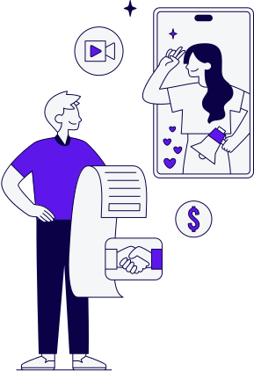

كيف تبدأ رحلتك
في الذكاء الاصطناعي؟
سجل في دورات تعليمية عبر الإنترنت.
جرب مشاريع صغيرة باستخدام الذكاء الاصطناعي.
تابع الأخبار والتطورات في مجال الذكاء الاصطناعي.
انضم إلى مجتمعات تقنية وتواصل مع محترفين في المجال.
المستقبل يبدأ الآن – هل أنت مستعد له؟

